Slide 1

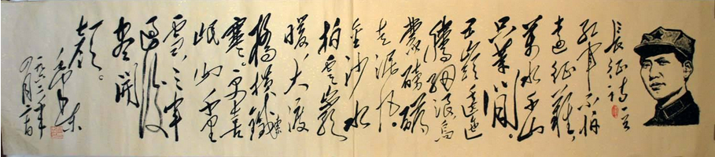
新课导入
上图中展示的是毛泽东《七律·长征》，概括了二万五千里长征的艰难，赞扬了红军无所畏惧的英雄气概。那么，中国工农红军为什么要长征？他们在途中遭遇了哪些艰难险阻？今天就让我们一起学习第17课：中国工农红军长征，去感受红军长征的伟大征程！

Slide 2
第17课
中国工农红军长征

Slide 3
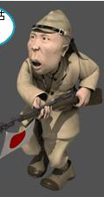
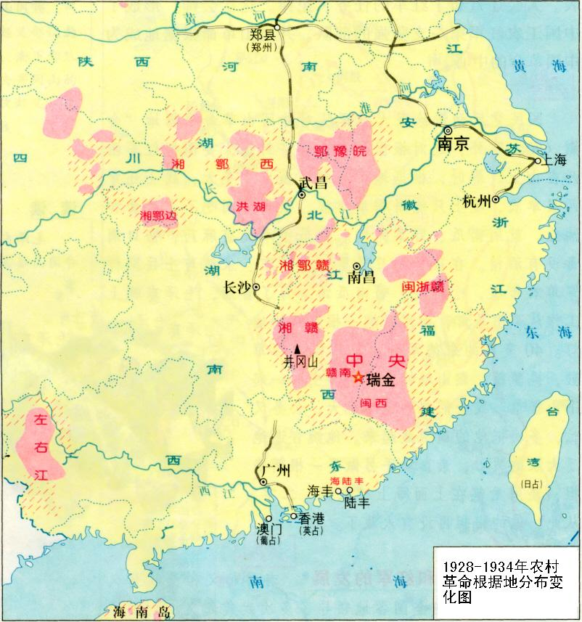
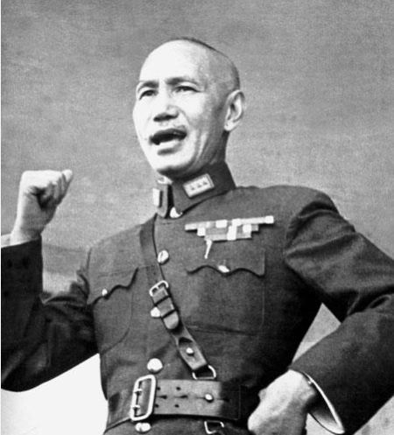
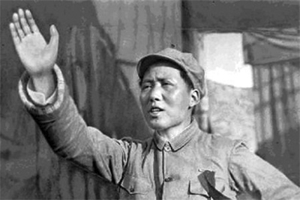
从1931年起，日本侵占我国东三省，又欲进犯华北。
1934年前的中国
南京国民政府：“攘外必先安内”
星星之火，可以燎原。
1931.11中华苏维埃共和国临时中央政府成立

Slide 4
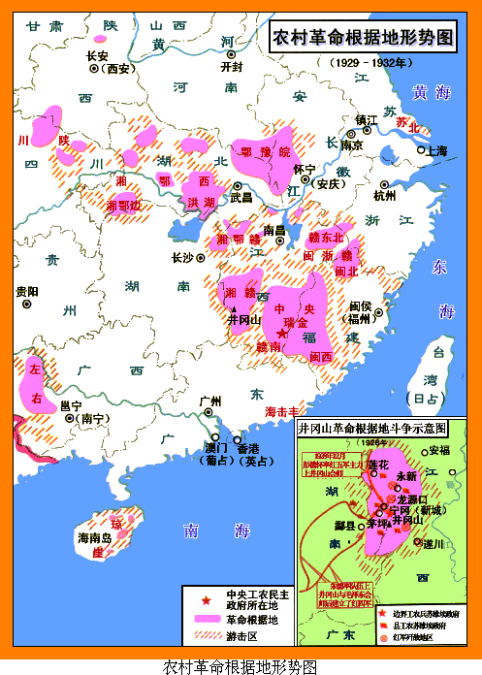
农村革命根据地
刘志丹等
徐向前等
贺龙等
方志敏等
彭德怀等
星火燎原
毛泽东、朱德等
邓小平等

Slide 5
中国工农红军粉碎敌人四次“围剿”情况简表
（1930——1933）
时间 | 国民党 兵力 | 红军兵力 | 红军歼敌数 | 领导人
第一次 | 10万 | 4万 | 1.5万 | 毛泽东
第二次 | 20万 | 3万 | 3万多
第三次 | 30万 | 3万 | 3万多
第四次 | 50万 | 7万 | 3个师 | 周恩来 朱德
“敌退我进，敌驻我扰，敌疲我打，敌退我追，游击战里操胜算。”

Slide 6
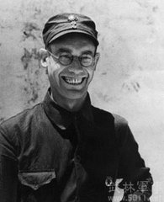
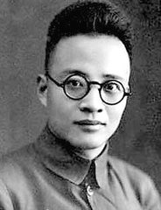
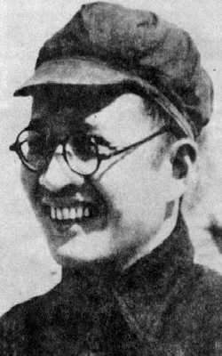
失败，由于当时中央负责人博古和军事顾问李德等人在军事上指挥上犯了“左”的错误。
？
时间 | 国民党 兵力 | 红军兵力 | 红军歼敌数 | 领导人
第五次 | 50万 | 10万 |  | 博古 李德
第五次反围剿失败
材料：
“御敌于国门之外”
“不让敌人侵占寸土”
“分兵六路抵御来犯之敌”
——博古、李德

Slide 7
自主探究
红军长征（战略转移）
长征原因
开始时间
军队
出发地点
第五次反围剿失败
1934年10月
中共中央和中央红军
中央革命根据地（江西瑞金）

Slide 8


重走长征路
红军长征已经过去很多年了，但长征精神却影响着整个中华民族。重走长征路，让我们沿着先辈的足迹，感受那伟大的征程。

Slide 9
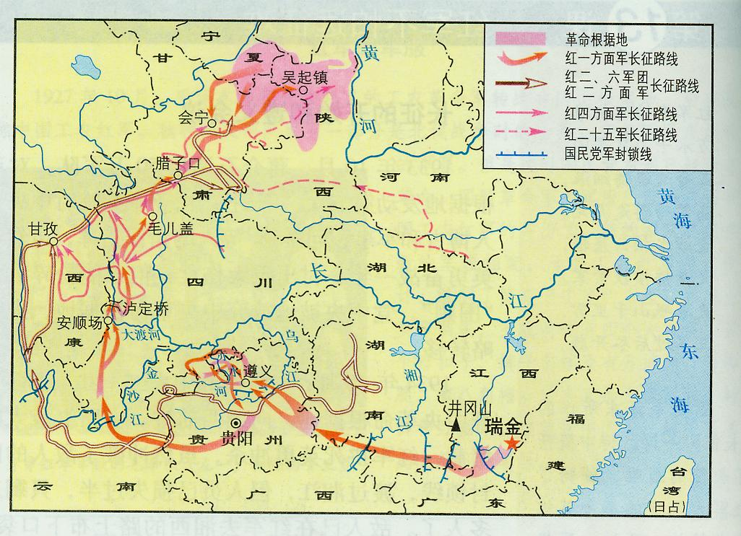
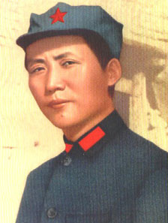

005
去湘西与红二、六军团会和！
渡过湘江人数从8万锐减至3万多人
冲破敌人四道封锁线，
强渡乌江
去贵州
敌人力量薄弱！
瑞金
1934年10月中央红军开始长征

Slide 10

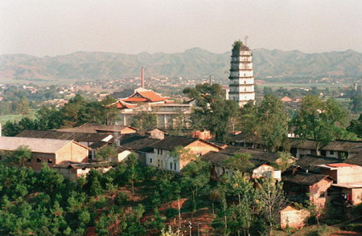
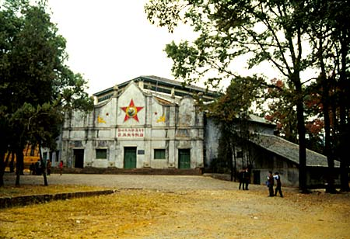
第一站：瑞金（红色故都）
1934年10月,党中央和中央红军八万多人离开中央革命根据地开始长征

Slide 11
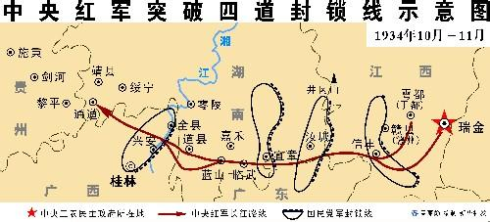
敌人的第三道封锁线设在粤汉铁路沿湘粤边湖南境内良田到宜章之间。11月14日，红军右路军攻克宜章，左路军攻占九峰山监视粤军。15日红军全部通过第三道封锁线。
红军连续突破三道封锁线，虽未经过激烈战斗，但减员2.4万。这也震惊了蒋介石。他急忙调湘、粤、黔、桂四省军阀和中央军40万人在湘江两岸设下第四道封锁线。

Slide 12
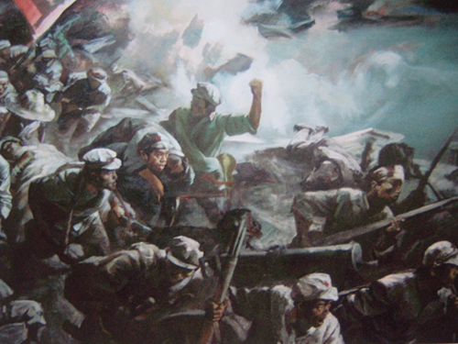
血战湘江

Slide 13
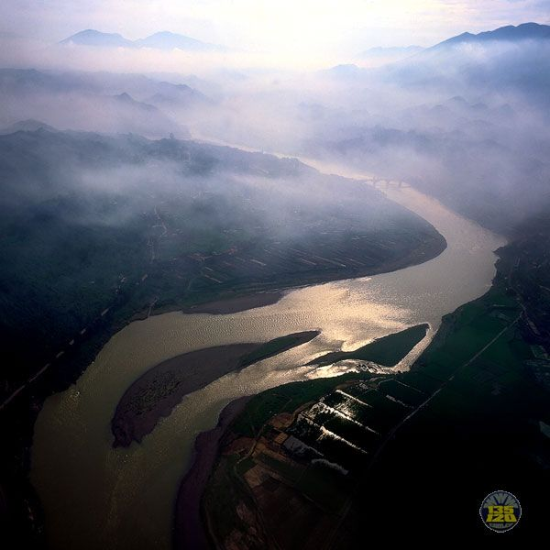
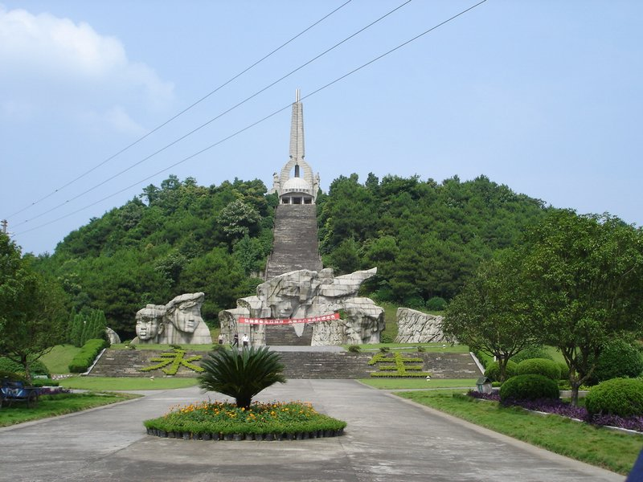

第二站：湘江
红军长征突破湘江烈士纪念碑园
“那次仗打完后，江水都成红色的了，江底到处是战士的尸体，我们老百姓都说，三年不饮湘江水，十年不食湘江鱼。”
湘 江
湘江战役:长征途中,红军拼死冲杀,突破了敌人四道防锁线,渡过了湘江,但是损失过半,只剩三万多人

Slide 14

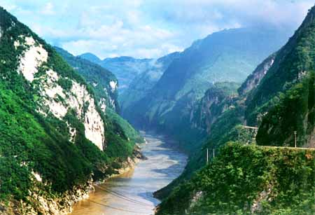
第三站：乌江
渡过乌江,夺取遵义:长征途中,敌人在红军前去湘西的路上设下埋伏,在这关键时刻,毛泽东提出了不去湘西,改道贵州,夺取遵义的正确决定

Slide 15
乌江
渡过乌江,夺取遵义:长征途中，敌人在红军前去湘西的路上设下埋伏，在这关键时刻，毛泽东提出了不去湘西，改道贵州，夺取遵义的正确决定。

Slide 16
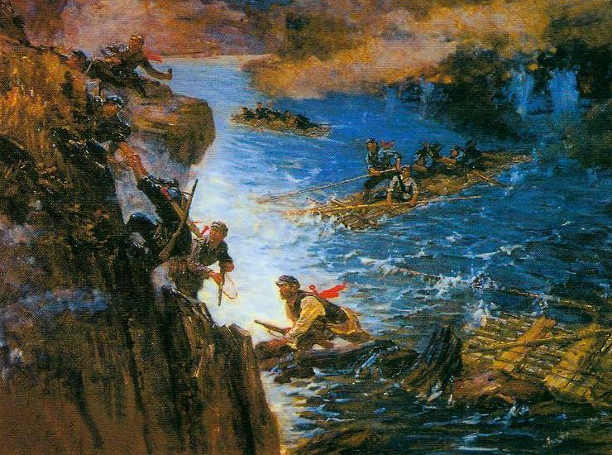
强渡乌江

Slide 17
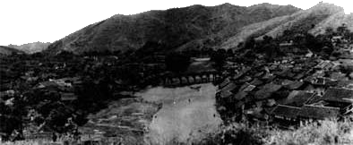
1935年时的贵州遵义城
中央红军在长征途中取得的最大一次胜利战役是遵义战役
1935年2月26日至28日，中央红军在贵州遵义地区击溃、歼灭敌人两个师加8个团。也是红军在长征途中占领的最大城市。

Slide 18
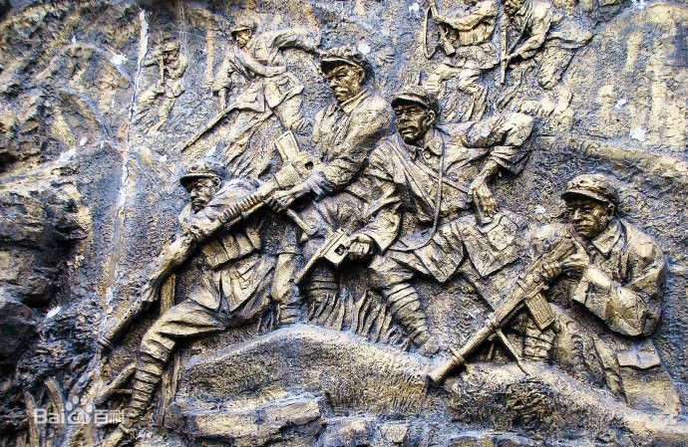
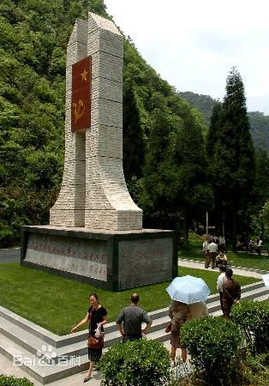
遵义战役娄山关纪念碑
遵义战役，发生在1935年2月24日至28日；而红军第一次占领遵义，是当年1月7日，遵义会议是1月15日至17日。

Slide 19

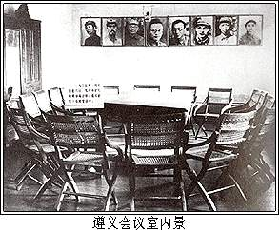
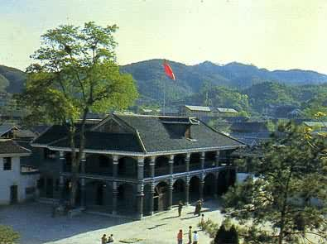
第四站：遵义
在遵义曾经召开了中国历史上一次非常重要的会议。说出这次会议召开的时间、会议内容和历史意义？
遵义会议—党的历史上生死攸关的转折点

Slide 20

遵义会议
召开时间
召开地点
内容
历史意义
贵州遵义
①集中全力纠正博古等人在军事上和组织上“左”的错误，
肯定毛泽东的正确军事主张，
选举毛泽东为中央政治局常委，
④取消博古、李德的军事最高指挥权。
①遵义会议确立了以毛泽东为核心的党中央正确领导
②会议挽救了党、挽救了红军、挽救了中国革命，
是党的历史上生死攸关的转折点。
③这次会议是中国共产党从幼年走向成熟的标志

Slide 21












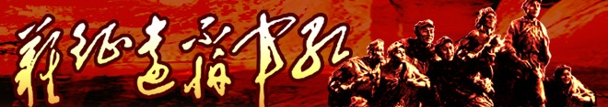



中国共产党诞生
（1921年）
遵义会议
（1935年）
新中国成立
（1949年）
14年
转折点
14年
出现了很多错误，如大革命的失败、第五次反“围剿”的失利
由胜利走向胜利，建立新中国
幼稚
成熟

Slide 22
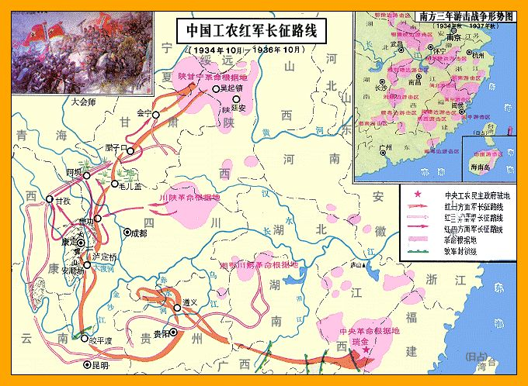
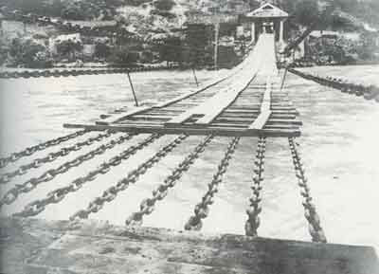
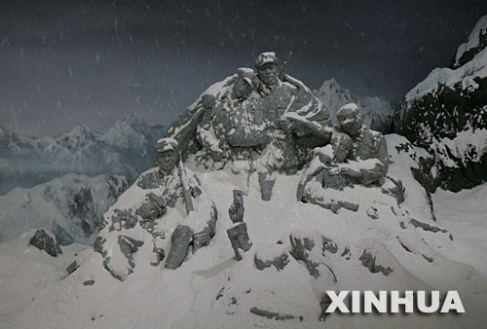
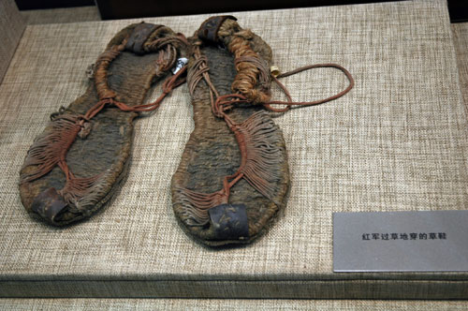
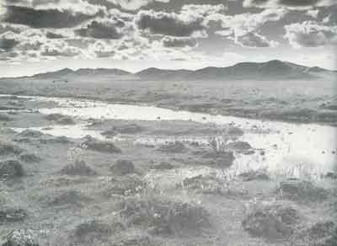
二、
过雪山草地
1935年10月中央红军到达陕北
1.后期路线：
1936年10月红军三大主力会师
过草地
天险腊子口
爬雪山
雪 山 忠 魂
飞夺泸定桥
强渡乌江
红军过草地穿的草鞋
四渡赤水河
强渡大渡河
突破湘江
冲破四道封锁线
1934年10月中央红军开始长征
巧渡金沙江
遵义会议

Slide 23
005
1935年10月中央红军到达陕北
吴起镇
腊子口
1936年10月中央红军到达甘肃会宁
过草地
爬雪山
飞夺泸定桥
四渡赤水
遵义会议
瑞金
强渡大渡河
1934年10月中央红军开始长征
巧渡金沙江
冲破四道封锁线

Slide 24
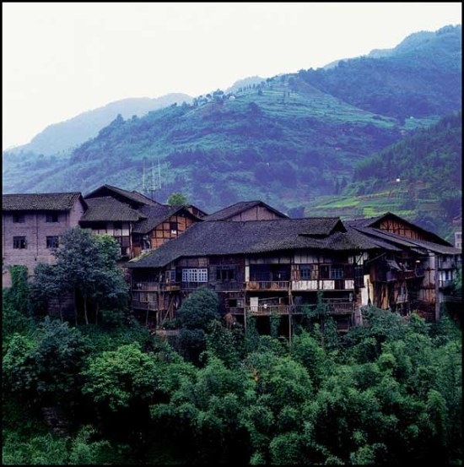
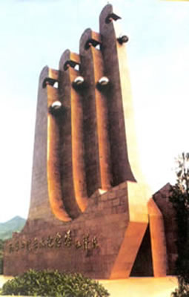
第五站：赤水
古镇赤水
红军四渡赤水纪念塔
长征途中,在毛泽东的领导下,红军声东击西,四渡赤水,打乱了敌人的追剿计划.

Slide 25
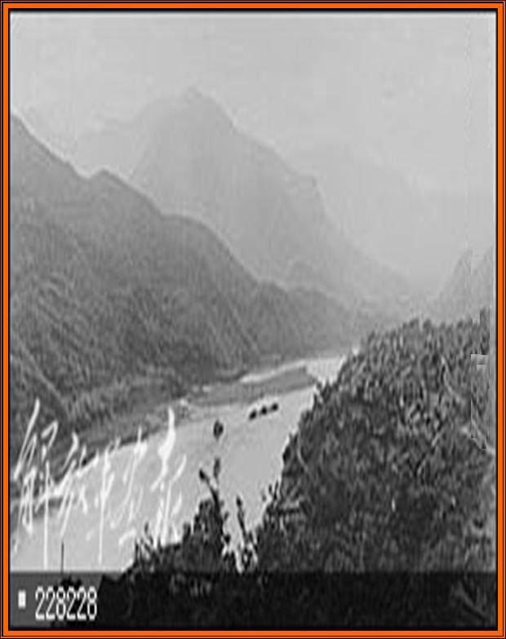
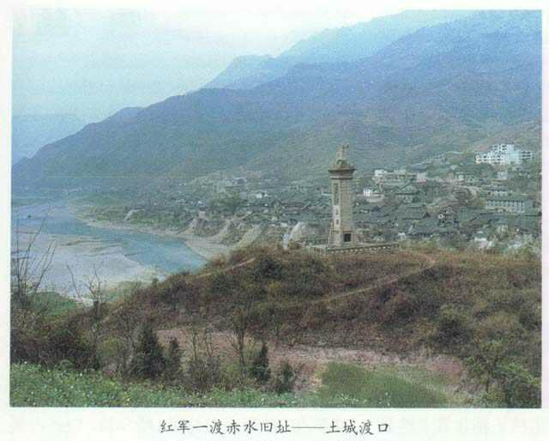
一渡赤水的渡口—土城
作用：摆脱追敌

Slide 26
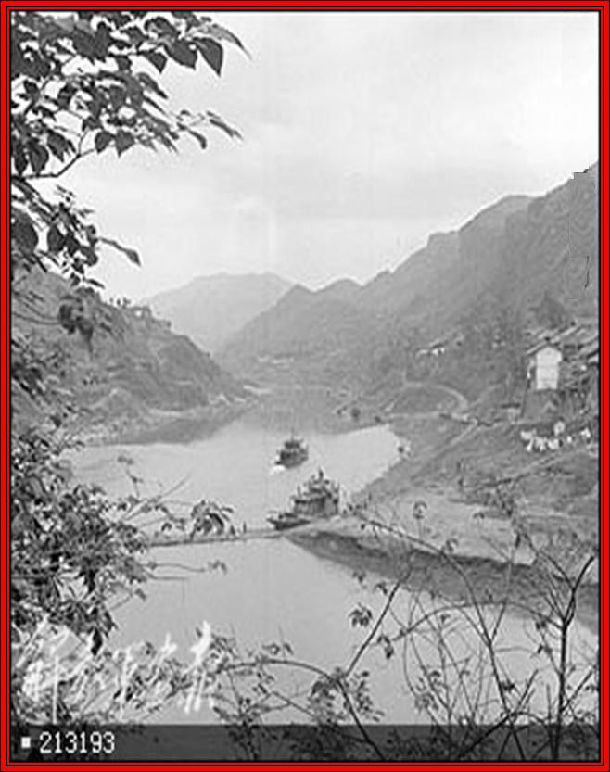
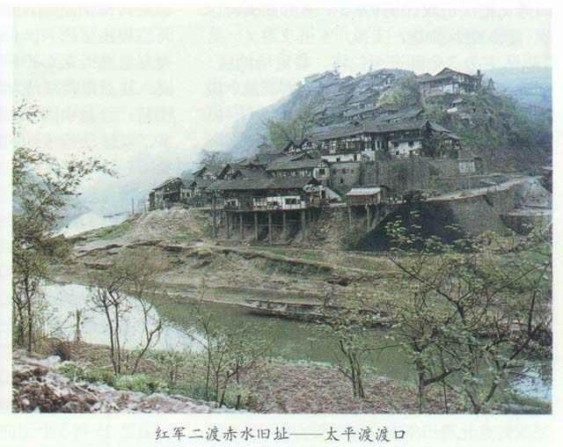
二渡赤水渡口——太平渡作用：再占遵义

Slide 27
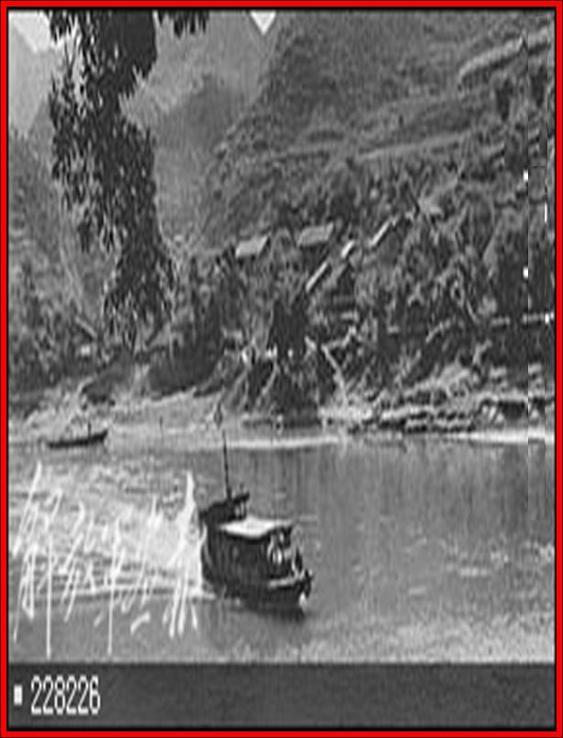
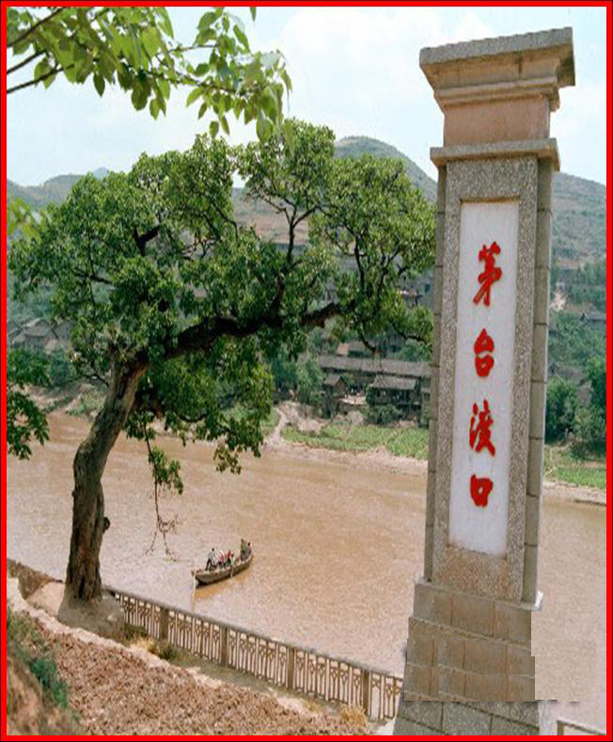
三渡赤水河渡口——茅台渡口作用：调敌西进

Slide 28
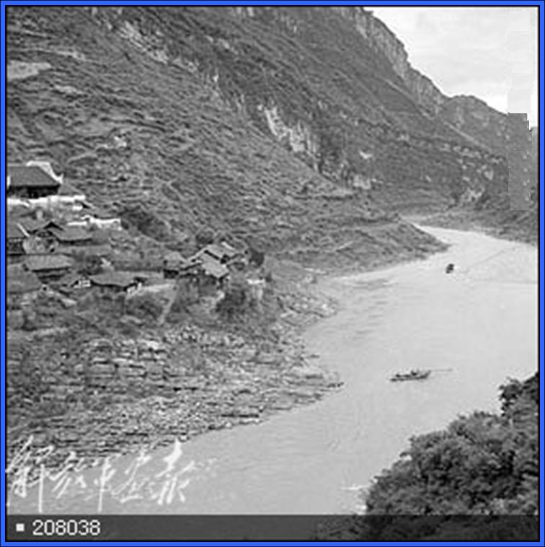

四渡赤水河渡口——二郎滩作用：佯攻贵阳
毛泽东同志指挥的四渡赤水之战，使红军摆脱了几十万敌军的围追堵截，是红军作战史上的光辉范例

Slide 29
毛泽东曾说，四渡赤水是他一生中的“得意
之笔”。四渡赤水战役中，毛泽东根据情况
的变化，指挥中央红军四次渡过赤水河，灵
活地变换作战方向，调动和迷惑敌人，牵着
敌人鼻子走，让敌人疲于奔命，为红军北上
摆脱了敌人的围追堵截，在运动中歼灭了大
量国民党军，牢牢地掌握战场的主动权，取
得了战略转移中具有决定意义的胜利，这是
中国工农红军战争史上以少胜多、变被动为
主动的光辉战例。
四渡赤水---打乱了敌人的追剿计划

Slide 30
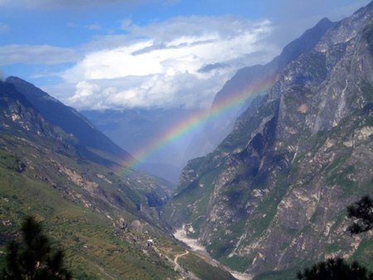
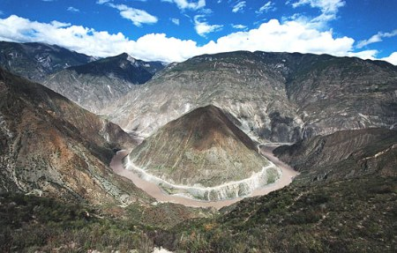
第六站：金沙江
金沙水拍云崖暧
巧渡金沙江:四度赤水后，红军急行军渡过金沙江,从此跳出敌人的包围.

Slide 31

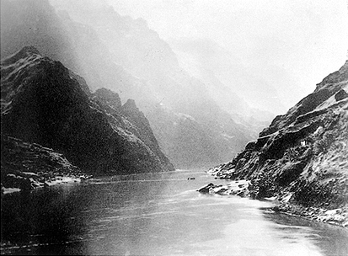
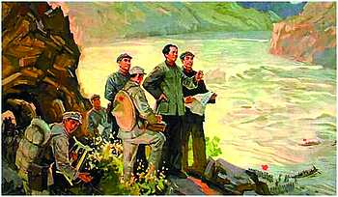
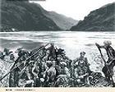
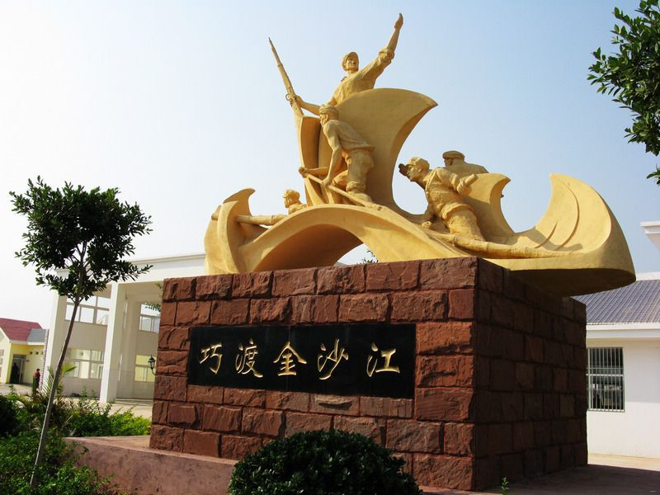
巧渡金沙江--跳出了敌人的包围圈

Slide 32
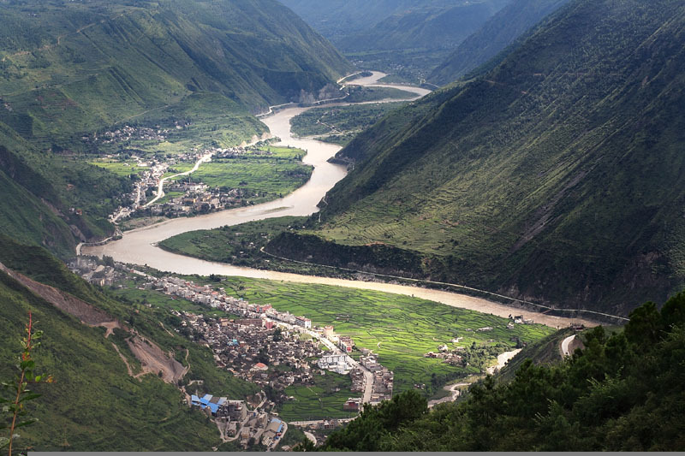
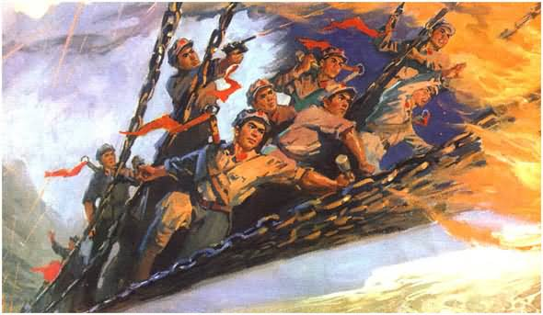
第七站：大渡河、泸定桥
红军由22名突击队员冒着枪林弹雨,在火力的掩护下一边铺桥一边战斗,终于占领了对面的桥头,为主力开辟了前进的道路

Slide 33
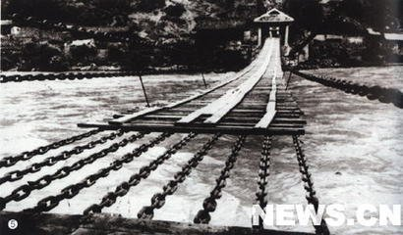
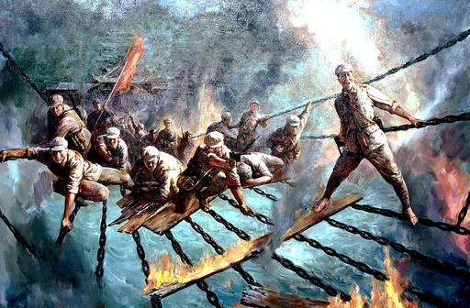
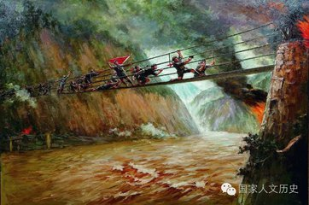
飞夺泸定桥
红军由22名突击队员冒着枪林弹雨,在火力的掩护下一边铺桥一边战斗,终于占领了对面桥头,为主力开辟了前进的道路。
字
大渡桥横铁索寒

Slide 34



第八站：爬雪山
长征路上翻越第一座大雪山——夹金山。红军大多来自气候炎热、潮湿的南方亚热带地区，好多人以前从未见过大雪山，更不用说爬了。一开始见到雪山，的确非常壮观。白雪皑皑，一片银色，雪连天，天连雪，全是雪的世界。可真正爬起来，却一点也不觉得美了。
进入冰雪世界,雪山刺得人们睁不开眼睛，又没有路，人们在冰上滑行，摔倒了，要站起来，浑身无力，有的就这样永远地躺倒在雪山的怀抱里了。
更喜岷山千里雪

Slide 35
主峰海拔4950多米的夹金山，被当地藏族同
胞视为“连鸟儿也难以飞过”的神山，也是长
征中红军翻越的第一座大雪山。战士身着破
烂的单衣，打满血泡的脚上缠着干树皮，人
都很瘦，差不多皮包骨头了。实在冷得不行
，大家就人靠人挤在一起。继续行军时，总
有一些战友再也不能起来。有一天，19岁的
郝毅实在走不动了，朦胧间看见前面有一块
大石头，就把小包袱放在上面，想坐下来歇
息一会儿。谁知，刚一坐下，大石头就歪倒
了――原来是前面部队牺牲的战友，身子已
经僵硬了。

Slide 36

第九站：过草地
红军过草地之艰难，是后人难以感受到的。
过草地有三怕：一怕没踩着草甸陷进泥沼。泥沼一般很深，如果拼命往上挣扎，会越陷越深，来不及抢救就会被污泥吞噬。二怕下雨。草甸本来就难走，天下着雨，脚底下更软、更滑，稍有不慎就摔倒，掉进泥沼里去。三怕过河。几乎每过一条河，都有战士倒下。有一次，部队正在淌水过河，突降暴雨，河水猛涨，激流滚滚，尚在河中的人不少被大水冲走吞没。就这样，数不清的红军战士陈尸草地。

Slide 37



第十站 突破的天险腊子口，进入甘肃。

Slide 38


第十一站：胜利会师：吴起镇、会宁
1935年10月,党中央和红一方面军历经艰辛，终于到达陕甘革命根据地吴起镇,与陕北红军胜利会师
1936年10月,红军三大主力在甘肃会宁胜利会师,宣告红军二万五千里长征胜利结束

Slide 39
想一想
红二方面军和红四方面军他们分别从什么地点出发的？试沿着他们的道路再进行一次长征。

Slide 40


1935年10月,党中央和红一方面军历经艰
辛终于到达陕甘革命根据地吴起镇,与
陕北红军胜利会师

Slide 41






















会宁
会宁
红四方面军
红二方面军
红一方面军

Slide 42



图例
会宁
吴起镇
红一方面军
长征红军
示
意
图
陕北红军
红一方面军长征路线
甘孜
红军强渡大渡河，飞夺泸定桥。
红四方面军
其他红军长征路线
大渡河
红二方面军
重要地点
红军声东击西，四渡赤水，打乱了敌人的“追剿”计划。
红军强渡乌江，解放遵义。
河流
红军在这里打过一场恶战，损失惨重。
金沙江
红军巧渡金沙江，从此跳出了敌人的包围。
赤水
遵义
乌江
湘江
瑞金
红一方面军

Slide 43
红军长征胜利的标志是什么？
1936年10月，红一方面军和
红二方面军、红四方面军
在甘肃会宁胜利会师标志着长征胜利结束

Slide 44
长征的胜利有什么样的历史意义？
①粉碎了国民党反动派消灭红军的企图
②保存了党和红军的基干力量，使中国
革命转危为安
③播下了革命种子，铸就了长征精神，
打开了中国革命的新局面

Slide 45
红军长征遇到哪些困难和问题？
①敌人的围追堵截。
②恶劣的自然条件。
③缺少粮食给养。
④内部矛盾斗争。

Slide 46

累不累 看看革命老前辈
苦不苦 想想红军二万五

Slide 47

红军凭借什么样的精神完成了二万五千里长征？
不怕牺牲，勇往直前大无畏的的革命英雄主义精神；
敢于吃苦，不畏艰难的革命乐观主义精神；
众志成城，团结互助的集体主义精神。

Slide 48
颗粒归仓
长征
一个转折
两个会师
三个意义
四个时间
遵义会议
陕北吴起镇会师
甘肃会宁会师
遵义会议
长征胜利
主力会师
1934年10月
1935年1月
1935年10月
1936年10月
初期的路线：江西瑞金-湘江-乌江-遵义
后期路线：四渡赤水河-巧渡金沙江-强渡大渡河-飞夺泸 泸定桥-爬雪山-过草地-突破腊子口-吴起镇会师-会宁会师

Slide 49
巩固训练
1.“红军不怕远征难，万水千山只等闲”当年红军“远征”的直接原因是： ( )
A．宣传革命，扩大革命根据地
B．九一八事变爆发，红军北上抗日
C．红军反围剿失利，被迫实行战略转移
D．红军北上，与陕北红军会师
2.2006年，中央电视台组织了“我的长征”活动，重走了当年中央红军的长征路，他们不可能经过的地方是 ( )
A．湘江 B．湘西 C．遵义 D．泸定桥
C
B

Slide 50
3.下列事件按时间先后顺序排列，正确的一组是 ( )
①四渡赤水②遵义会议召开
③渡过乌江④强渡大渡河
A、①②③④B．②③①④C、③②④①D③②①④
4.“会议室的房顶中央吊有一盏旧式煤油灯，房屋中间有一长条桌子，当时开会时代表们就是围坐在这张桌子前。会场十分狭小，却决定了中国共产党和红军的命运。”这次“会议”是（ ）
A．中共一大 B．遵义会议
C．中共七大 D．中共十一届三中全会
D
B

Slide 51
5.长征红军跳出敌人的包围圈是在 （ ）
A．四渡赤水河后 B．渡过金沙江后
C．强渡大渡河后 D．翻过大雪山后
6. 毛泽东于1935年10月著诗《七律·长征》：
“……更喜岷山千里雪，三军过后尽开颜。”
诗中表达了红军哪一次胜利会师的喜悦
心情？ （ ）
A.遵义会议 B.会宁会师
C.井冈山会师 D.吴起镇会师
B
B

Slide 52
7.红军长征取得胜利的主要原因是（ ）
A.红军指战员英勇善战
B.日本加紧侵略中国，国民党力量受到牵制
C.长征路上地势险要，便于红军作战
D.遵义会议后以毛泽东为核心的党中央的正确领导
8.红军长征的起讫时间是（ ）
A. 1933年10月—1935年10月
B. 1934年10月—1936年10月
C. 1934年10月—1935年10月
D. 1933年10月—1936年10月
D
B

Slide 53
9、与下列内容对应正确的是①历史转折，出奇制胜②革命摇篮，领袖故里③开天辟地，党的创立
A、以上海为中心的“沪浙红色旅游区”
B、以韶山、井冈山和瑞金为中心的“湘赣闽红色旅游区”
C、以遵义为中心的“黔北黔西红色旅游区”
③
②
①

Slide 54
再见

